Slide 2
স্বাগতম

Slide 3
পরিচিতি
শ্রেণিঃ নবম/ দশম।
বিষয়ঃ পৌরনীতি ও নাগরিকতা ।
অধ্যায়ঃ সপ্তম।
(গণতন্ত্রে রাজনৈতিক দল ও নির্বাচন।)
সোনালী দেবনাথ
সিনিয়র শিক্ষক
ফিরোজপুর জনকল্যান উচ্চ বিদ্যালয় ,
ফরিদগঞ্জ, চাঁদপুর ।

Slide 4
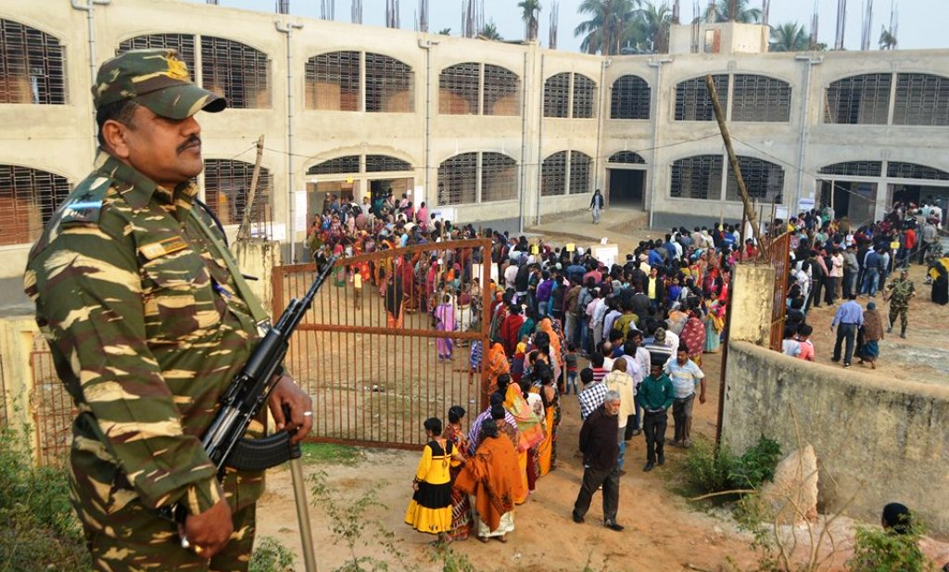
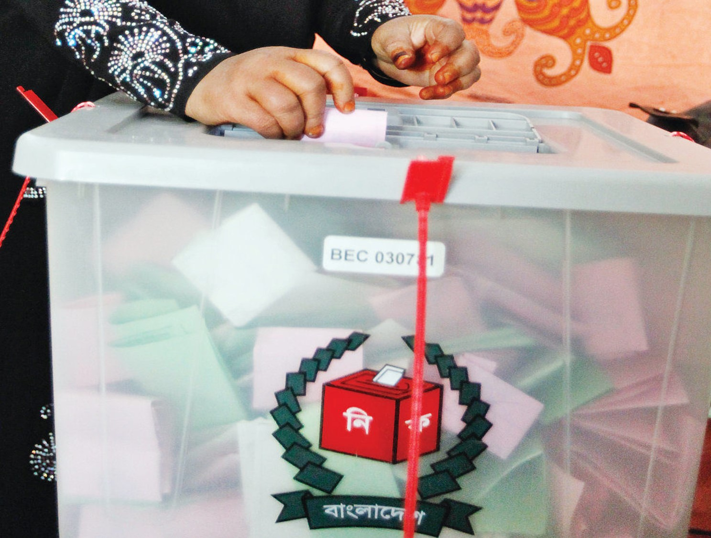
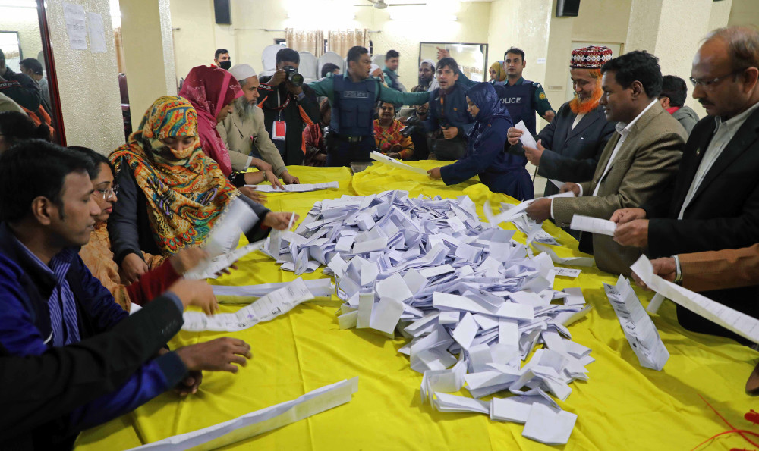
লক্ষ্য কর এবং একটু ভাব।

Slide 6
তোমরা এতক্ষণ যে ছবিগুলো দেখেছ তার প্রথম ৪টি ছিল
বাংলাদেশের নির্বাচন ব্যবস্থার।
আর, শেষের ছবিটি হচ্ছে নির্বাচন পরিচালনা কর্তৃপক্ষ
বাংলাদেশ নির্বাচন কমিশন
এর লগো।

Slide 7
আমাদের আজকের পাঠ-
নির্বাচন কমিশন

Slide 8
শিখনফল
এই পাঠ শেষে শিক্ষার্থীরা-
১।নির্বাচন কমিশন কী তা বলতে পারবে।
২।নির্বাচন কমিশনের গঠন ব্যাখ্যা করতে পারবে।
৩।নির্বাচন কমিশনের ক্ষমতা ও কার্যাবলি ব্যাখ্যা করতে পারবে।

Slide 9
নির্বাচন কমিশন কী?
যে কমিশন একটি দেশের সকল নির্বাচন ব্যাবস্থা সুষ্ঠু ও নিরপেক্ষভাবে পরিচালনা করে থাকে তাকে নির্বাচন কমিশন বলে।

Slide 10
নির্বাচন কমিশনের গঠন
প্রধান নির্বাচন কমিশনার
নির্বাচন কমিশনার
নির্বাচন কমিশনার
নির্বাচন কমিশনার
নির্বাচন কমিশনার

Slide 11
গঠন-
গণপ্রজাতন্ত্রী বাংলাদেশের সংবিধানের আওতায় নির্বাচন কমিশন গঠিত। প্রধান নির্বাচন কমিশনার ও অনধিক চারজন কমিশনার নিয়ে নির্বাচন কমিশন গঠিত।
মেয়াদ-কমিশনের মেয়াদ কার্যভার গ্রহনের তারিখ হতে পাঁচ বছর।
সদস্যদের প্রত্যেককে রাষ্ট্রপতি নিয়োগ দেন।
পরিচালনা- নির্বাচন কমিশন সংবিধানে বর্নিত নির্দেশাবলি এবং
দেশের নির্বাচনি আইন দ্বারা পরিচালিত হয়।

Slide 12
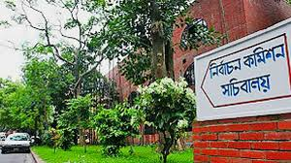
নির্বাচন কমিশনের কার্যাদি সম্পন্ন করার জন্য নিজস্ব সচিবালয় আছে। এ কমিশন নিরপেক্ষ। তবে অর্থ ও জনবলের জন্য সরকারের উপর নির্ভরশীল।

Slide 13
একক কাজ
নির্বাচন কমিশন বলতে কি বুঝ?

Slide 14
দলীয় কাজ
নির্বাচন কমিশনের গঠন খাতায় লিখ।

Slide 15
নির্বাচন কমিশনের ক্ষমতা ও কার্যাবলি
সকল নির্বাচন পরিচালনা করা।
ভোটার তালিকা প্রনয়ন।
ভোটারদের পরিচয়পত্র প্রদান।
মনোনয়নপত্র বাছাইকরণ।
নির্বাচনি এলাকার সীমানা নির্ধারন।

Slide 16
মূল্যায়ন
১।নির্বাচন কমিশনারদের কার্যভারের মেয়াদ কত বছর?
(ক) ৫বছর (খ) ৭বছর
(গ) ১০বছর (ঘ) ৮বছর
২।কয়জন নির্বাচন কমিশনার নিয়ে নির্বাচন কমিশন গঠিত?
(ক) ৩জন (খ) ৪জন
(গ) ৫জন (ঘ) ৬জন

Slide 17
বাড়ির কাজ
নির্বাচন কমিশনের ক্ষমতা ও কার্যাবলি বাড়িতে খাতায় লিখবে।

Slide 18
সবাইকে ধন্যবাদ

Slide 19
সবাই ভালো থেকো , সুস্থ্য থেকো,নিরাপদে থেকো।

